Slide 2
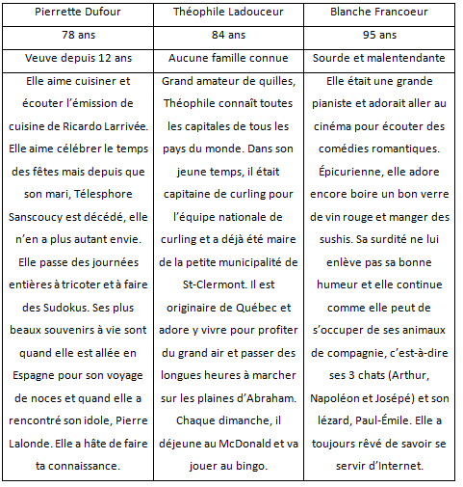

Slide 3
Chère Pierrette,
Je me présente, Mathieu Brodeur, enseignant à la CSRS. J’ai 35 ans et j’enseigne à l’école de la Maisonnée à Sherbrooke. J’ai deux filles et je suis marié. Je compte passer un beau temps des fêtes avec ma famille. J’adore le hockey et le patinage artistique, je trouve ce sport très viril. Je profite de mon temps libre pour vous écrire et prendre de vos nouvelles puisque le temps des fêtes et ses traditions cognent à notre porte.

Slide 4
J’ai vu que vous adorez Ricardo et son émission. C’est extraordinaire, c’est mon émission préférée à moi aussi. J’ai vu toutes les saisons. Avez-vous vu quand il a fait cuire du bacon au jus de poireaux ? J’ai aussi entendu dire que vous êtes une tricoteuse hors pair. C’est génial, j’aimerais bien avoir ce passe-temps moi aussi. En plus, vous faites du Sudoku et vous savez quoi ? Je suis champion provincial de Sudoku ! C’est toute une surprise pour moi d’apprendre cela !

Slide 5
Je vous souhaite un joyeux temps des fêtes et, pourquoi pas, peut-être rencontrerez-vous l’âme sœur à nouveau en 2017, qui vous apportera un peu de réconfort. Sait-on jamais ! J’espère que vous aimez aussi l’hiver et le jour de l’an !

Slide 6
Merci d’avoir lu ma lettre et je vous invite à me répondre si vous en avez envie de continuer de correspondre bien sûr. Je vous souhaite beaucoup de bonheur.
Mathieu Brodeur

